Slide 1
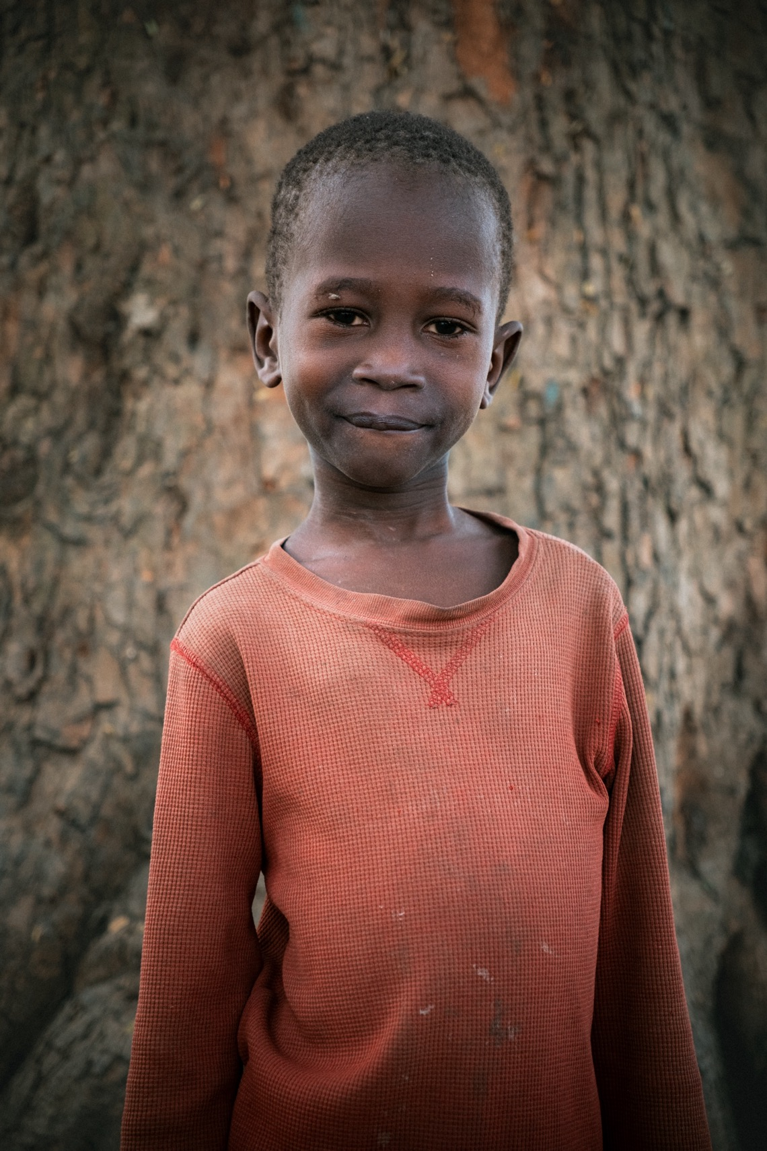

Kansen voor kinderen
Onderwijs maakt hét verschil tussen een leven in armoede en een leven vol mogelijkheden.
Dankzij het Red een Kind Noodfonds kunnen wij in Zuid-Soedan scholen bouwen, leerkrachten trainen, speel- en leermaterialen aanschaffen en zorgen voor traumahulp voor kinderen die het nodig hebben. Zo kan ook de 3-jarige Lokolli naar school!
redeenkind.nl/geloofinzuidsoedan

